Slide 1
MathKGZ --
2 орундуу ондуктарды көбөйтүү жана бөлүү– катаны тапкыла
Окуучулар жанындагы суроолорду жана жооптордун каталарын текшериши керек анан окуучулар аларды оңдошу керек.
Окуучуларга канча ката табуу керек экенин айтуунун кажети жок.
Иш барагы ар кандай өлчөмдө жана форматта.
Анимацияларды текшерип, сабагыңызга КЕРЕГИ ЖОК слайддарды ӨЧҮРҮП САЛЫҢЫЗ.

Slide 2


Катаны тап
Үч бурчтукта
айрым каталар бар!
Сен алардын
баарын таба аласынбы?

Slide 3
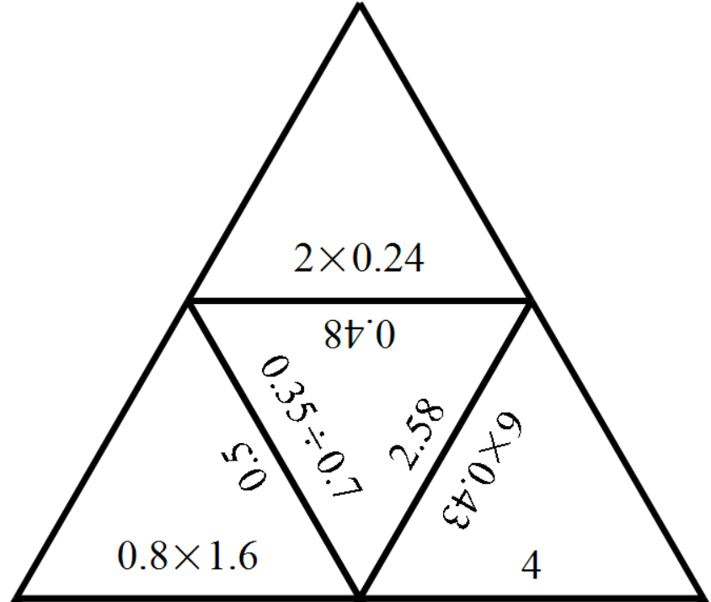
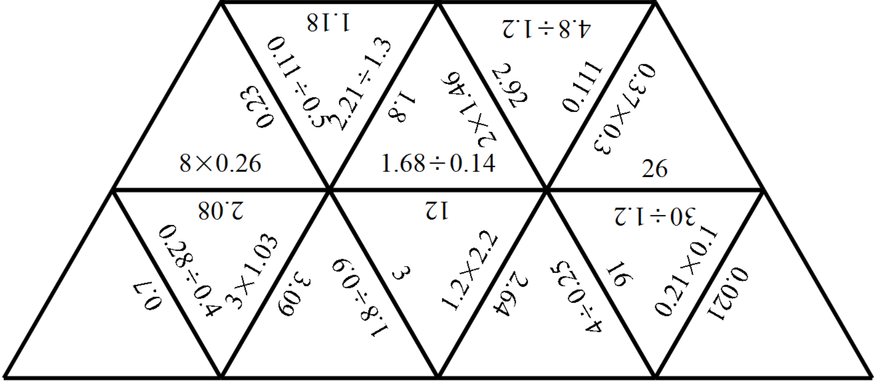
Каталарды издеп
- тап
Каталарды таба аласызбы?
Аларды оңдоңуз!

Slide 4
ЖООБУ

Slide 5
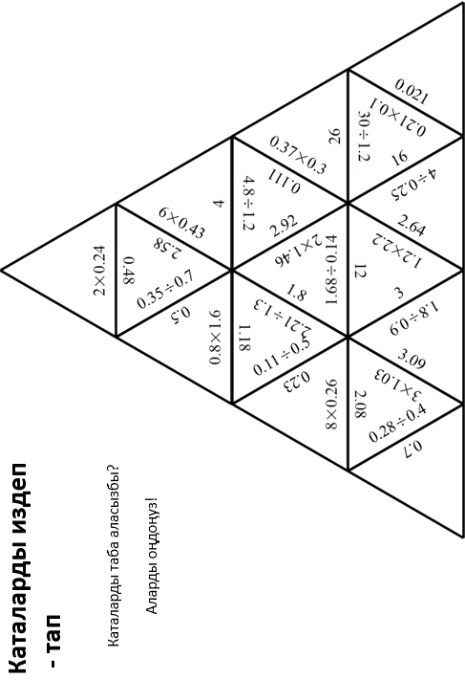
Notes:
Two worksheets to print.

Slide 6
Суроолор барбы?
Комментарийлер?
Сунуштар?
…же ката таптыңызбы!?
Турдуу пикирлер учун ыраазычылык билдиребиз.
Сураныч, электрондук кат жөнөтүңүз:
mathematicskgz@gmail.com

